Slide 1
第一章 概率论基础

Slide 2
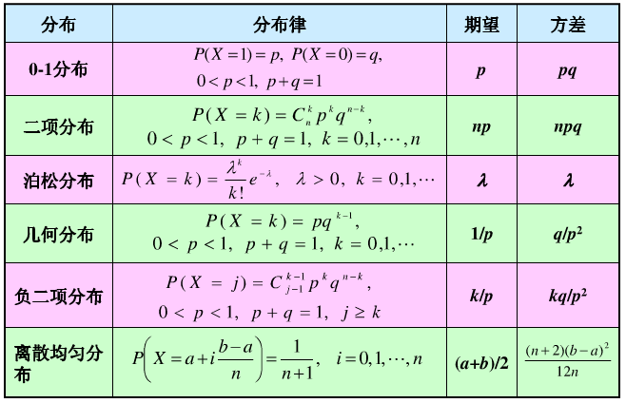

1.3 随机变量的数字特征
常见的离散随机变量的期望和方差

Slide 3
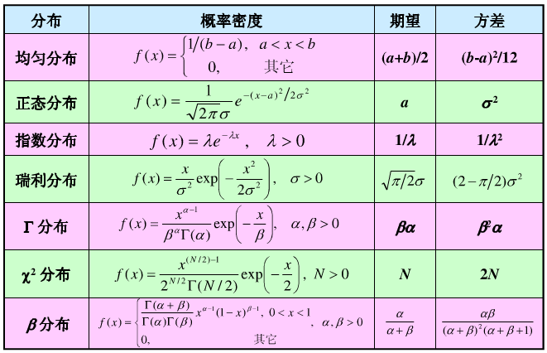
1.3 随机变量的数字特征
常见的连续型随机变量的期望和方差

Slide 4


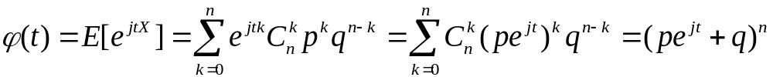

1.4 随机变量的特征函数
例1.4.1 设X 服从单点分布，即 P(X=c)=1, 其中c为常数，则X 的特征函数
例1.4.2 设X~B(n,p)（二项分布，Binomial），即
k=0,1,2,…,n，0<p<1， q=1-p，
则X 的特征函数
特别地，当n=1时，X 服从0-1分布，其特征函数为

Slide 5
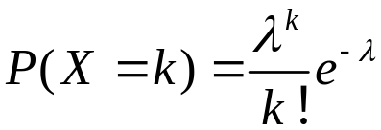
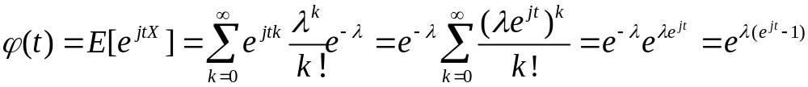
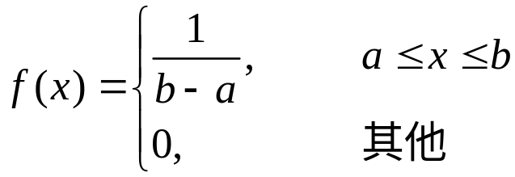
1.4 随机变量的特征函数
例1.4.3 设X 服从泊松分布（Poisson），即
，k=0,1,2,…，λ>0,则 X 的特征函数
例1.4.4 设X 服从区间[a,b]上的均匀分布 (Uniform)，即
X 的概率密度函数为
则X 的特征函数

Slide 6
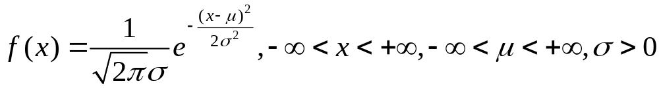
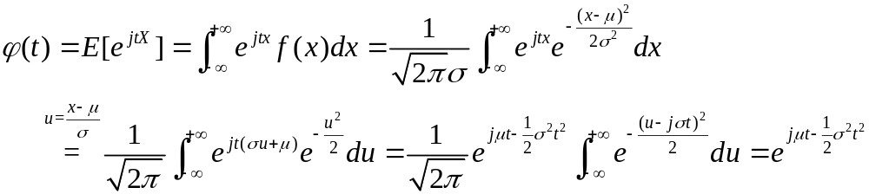
1.4 随机变量的特征函数
例1.4.5 设X~N(μ,σ²)（正态分布，Normal），即X 的概率密度函数为
则X的特征函数

Slide 7
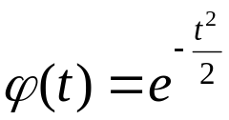
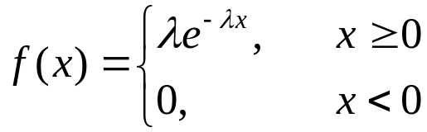
1.4 随机变量的特征函数
特别地，若X~N(0,1)（标准正态分布，Standard Normal） ，则其特征函数
例1.4.6 设X 服从参数为λ(λ>0)的指数分布（Exponential），即X的概率密度函数为
则X 的特征函数

Slide 8


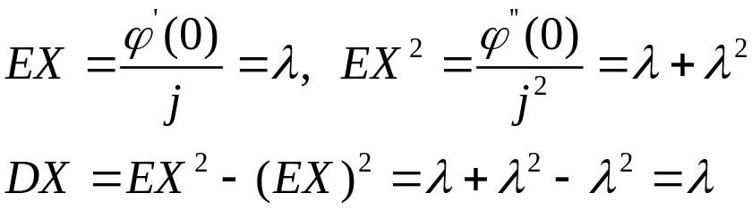
1.4 随机变量的特征函数
(7) 设随机变量X的n阶原点矩存在，则 存在k(k≤n)阶导数，且
例1.4.7 设X~π(λ)（Poisson分布）,求 EX, EX², DX.
解 由于X~π(λ),因而
故

Slide 9
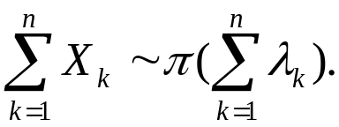
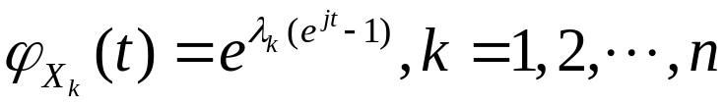
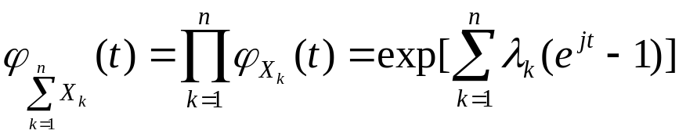
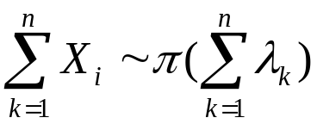
1.4 随机变量的特征函数
例1.4.9 设X₁,X₂,…,X_{n}相互独立，且X_{k}~π(λ_{k})， k=1,2,…,n试用特征函数证明
证明 由于X₁,X₂,…,X_{n}相互独立，X_{k}~π(λ_{k}), k=1,2,…,n
故
从而
所以
独立泊松分布的和还是泊松分布，且参数为各参数的和.

Slide 10
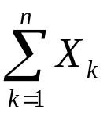
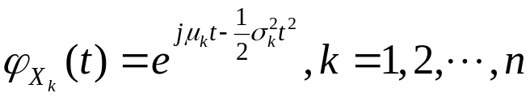
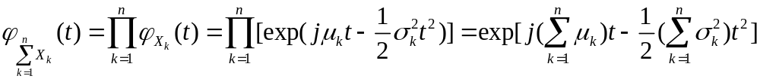
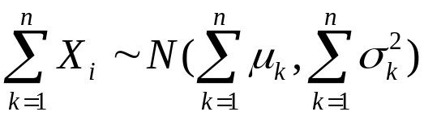

1.4 随机变量的特征函数
例1.4.10 设X₁,X₂,…,X_{n}相互独立，且X_{k}~N(μ_{k},σ_{k}²), k=1,2,…,n,
试用特征函数求随机变量 的概率分布.
解 由于X₁,X₂,…,X_{n}相互独立,且X_{k}~N(μ_{k},σ_{k}²), k=1,2,…,n
故
从而
所以
独立正态分布的和还是正态分布，且参数为对应各参数的和.

Slide 11
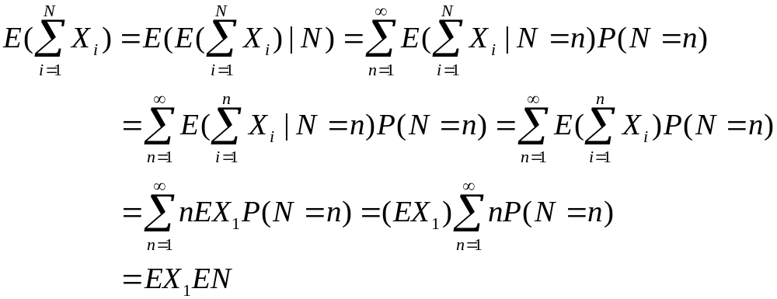

1.6 条件数学期望
例1.6.2 设某日进入某商店的顾客人数是随机变量N，X_{i}表示第i个顾客所花的钱数，X₁,X₂,…是相互独立同分布的随机变量，且与N 相互独立，是求该日商店一天营业额的均值.
解

Slide 12
习题课-习题1
1.甲、乙两个盒子都存放长、短两种规格的螺栓，甲盒有60个长螺栓、40个短螺栓，乙盒有20个长螺栓、10个短螺栓。现从中任取一盒，再从此盒中任取一个螺栓，求此螺栓是长螺栓的概率；若发现是长螺栓，求此螺栓是从甲盒中取出的概率。

Slide 13
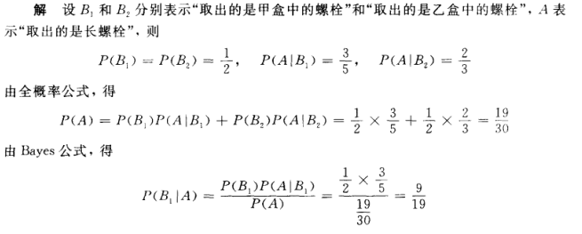

Slide 14
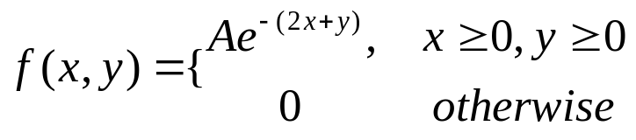

习题课-习题2
已知随机变量X和Y的联合概率密度函数为
（1）求常数A；
（2）求边缘分布函数FX(x)和FY(y)；
（3）求 。

Slide 15
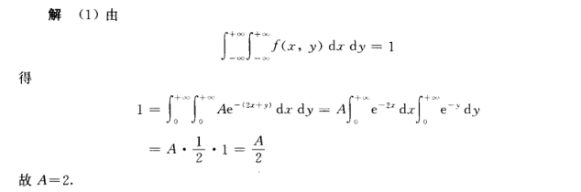

Slide 16
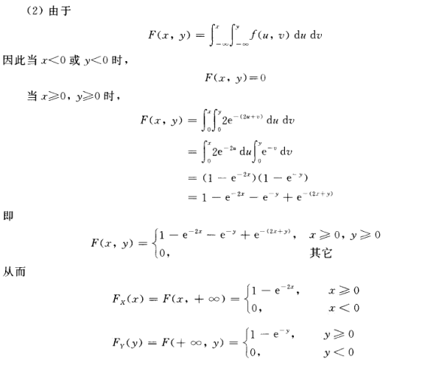

Slide 17
